Slide 1
'מרבלס' משחה לחיטוב הגוף

Slide 2
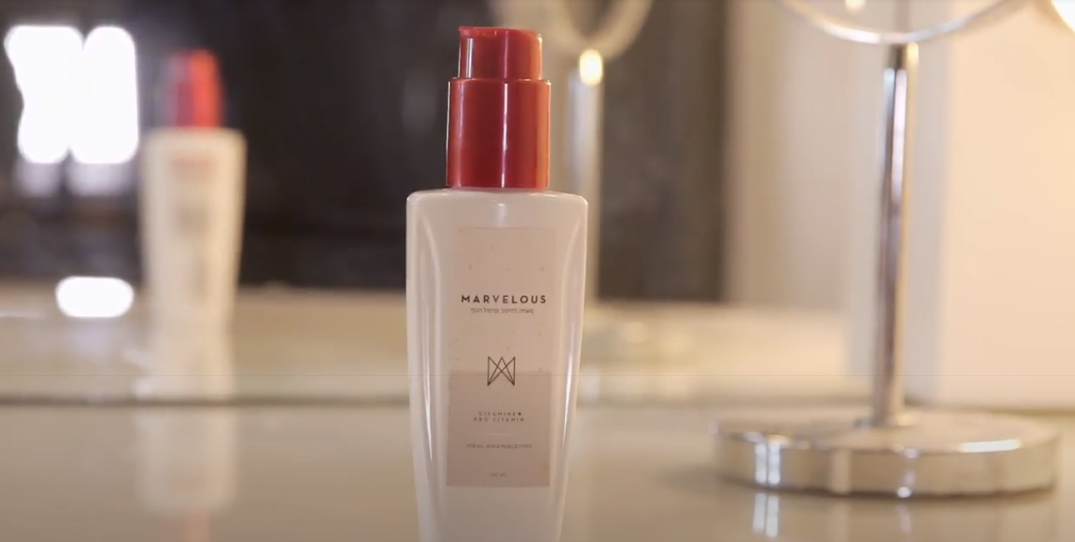
הכירו את הדילמה:
https://www.youtube.com/watch?v=8t0AcvBA2Vk&feature=youtu.be
Notes:
הדגישו בפני התלמידים את העובדה שתעשיית היופי משנה ללא הפסק את הדרישות החברתיות המוצבות בפנינו.

Slide 3
עבודה אישית
הצפייה בסרטון מעוררות שאלות לגבי ההחלטות שלנו
המשימה:
כתבו 4 שאלות המתחילות כל אחת באחת ממילות השאלה:
איזה?
למה?
מי?
איך?
מה?
כמה?
משימה 2
משימה 1
ביחס לאמירה "מרבלס – להראות כמו שחלמתם"
ביחס למוצר "מרבלס"

Slide 4
עבודה בזוגות
יש שאלות שעלינו לשאול את עצמנו כדי לקבל החלטות הקשורות לגוף שלנו
המשימה: צרו זוגות כך שבכל זוג תלמיד ממשימה 1 ותלמיד ממשימה 2
בחרו שתי שאלות שהכי חשובות בעיניכם
בחרו 1
מתוך 4 השאלות של משימה 2 (אמירה)
בחרו 1
מתוך 4 השאלות של משימה 1 (מוצר)

Slide 5
עבודה בזוגות
2 שאלות שעלינו לשאול את עצמנו כדי לקבל החלטות הקשורות לגוף שלנו
המשימה: מצאו כיצד ניתן לקבל תשובה על השאלות (אין צורך למצוא תשובה)
האם אלה שאלות דיעה?
כלומר: שכדי לענות עליהן יש לחשוב, לדון ולגבש עמדה
האם ניתן למצוא עליהן מידע?
כלומר: לחפש בגוגל, לשאול מומחה, לפנות ליצרן
או
דוגמה לשאלה כזו:
האם אני סומכת על הבטחות של יצרנים?
דוגמה לשאלה כזו:
מאיזה גיל מותר להשתמש במשחה?
חיפוש

Slide 6
עבודה בקבוצות
עבודה בקבוצות של 3 זוגות
המשימה:
כל זוג יציג לקבוצה את שתי השאלות שבחרו כחשובות, ויסביר למה הן חשובות.
כעת בחרו רק שאלה אחת וכתבו נימוק לבחירתכם
כתבו את השאלה שלכם בטופס המקוון:
נימוק
הכניסו כאן את ה
QRCODE
של הטופס

Slide 7
הצגת השאלות
השאלות שלנו:
[הכניסו כאן את הקישור לתוצאות הטופס]
השאלות של מעיין קרת:
https://youtu.be/GWAb_MH8yvA
Notes:
הצגת השאלות של מעיין היא אופציונלית

Slide 8
השאלות של מעיין קרת
האם אתם מכירים מוצר כמו המשחה הדמיונית "מרבלס" המבטיח תוצאות באותו סגנון? איך מוכרים לנו אותו? ולמה לדעתכם אנשים ירצו לקנות מוצר כזה?
נניח שמשחה כזאת היתה אמיתית, האם המגבלות החמורות של השימוש בה מצדיקות לדעתכם את השימוש בה?
מה זה אומר "להיראות טוב"? לפי מה קובעים מה נחשב מראה "נכון", מראה יפה?
כל אחד אוהב לאכול דברים אחרים ולשמוע מוזיקה אחרת, אז למה ביופי לעיתים יש תחושה שכולם אמורים לאהוב את אותו הדבר? האם זה משהו שצריך להשתנות לדעתכם?
נגיד שנראה טוב לפי מה שנחשב "נכון"? האם זה מה שיגרום לנו לביטחון עצמי לאורך זמן? ממה בכלל ביטחון עצמי נובע?
Notes:
בחרו מתוך רשימה זאת את השאלות שאתם רוצים להציג לכיתה

Slide 9
לסיכום
לא לכל שאלה יש תשובה ברורה
יש מגוון של שאלות שניתן לשאול כדי לקבל החלטות הקשורות לגוף שלנו
…
!
לכל אחד מתאימות שאלות שונות, וכל אחד יכול לקבל החלטות שונות
…

Slide 10
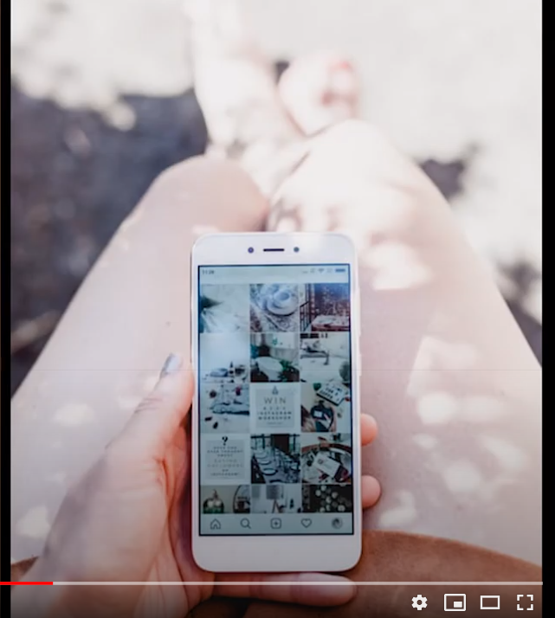
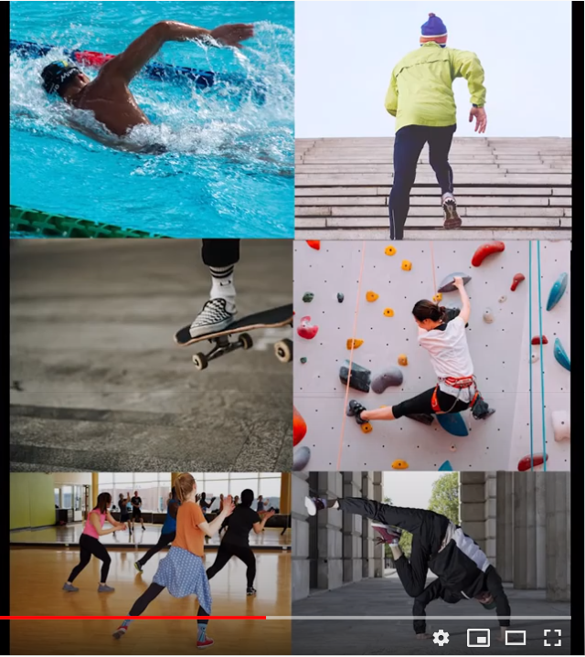
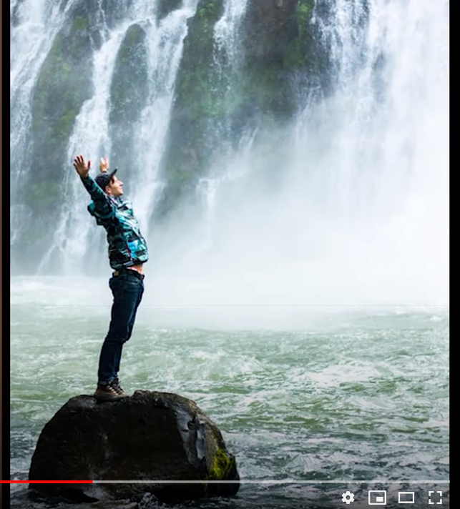
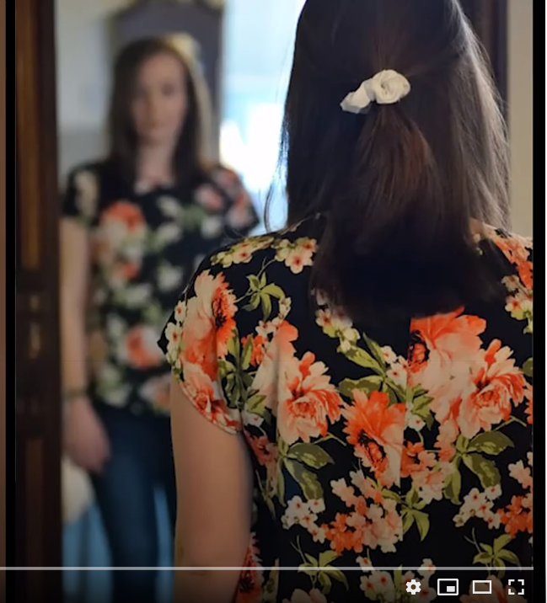
לסיכום - המלצות
טיפים והמלצות - מתוכם נבחר את אלה המתאימים לנו:
https://youtu.be/AieyuTey_G0

